Slide 1
MUNDO
RURAL
EL IRRESISTIBLE PODER DE LAS PEQUEÑAS COSAS
Marta Corella

Slide 2
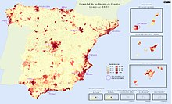
EL 80% DE LA SUPERFICIE DEL TERRITORIO PUEDE SER CONSIDERADA MUNDO RURAL
Autora: Susana Freixeiro

Slide 3
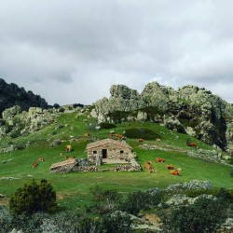
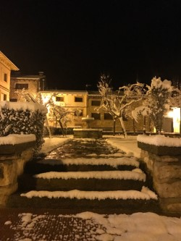
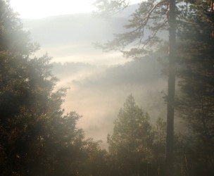
LOS PUEBLOS SON LUGARES CON UN RITMO DIFERENTE

Slide 4
AMENAZAS DEL MUNDO RURAL

Slide 5
AMENAZAS
EXÓGENAS

Slide 6
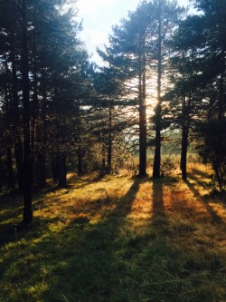
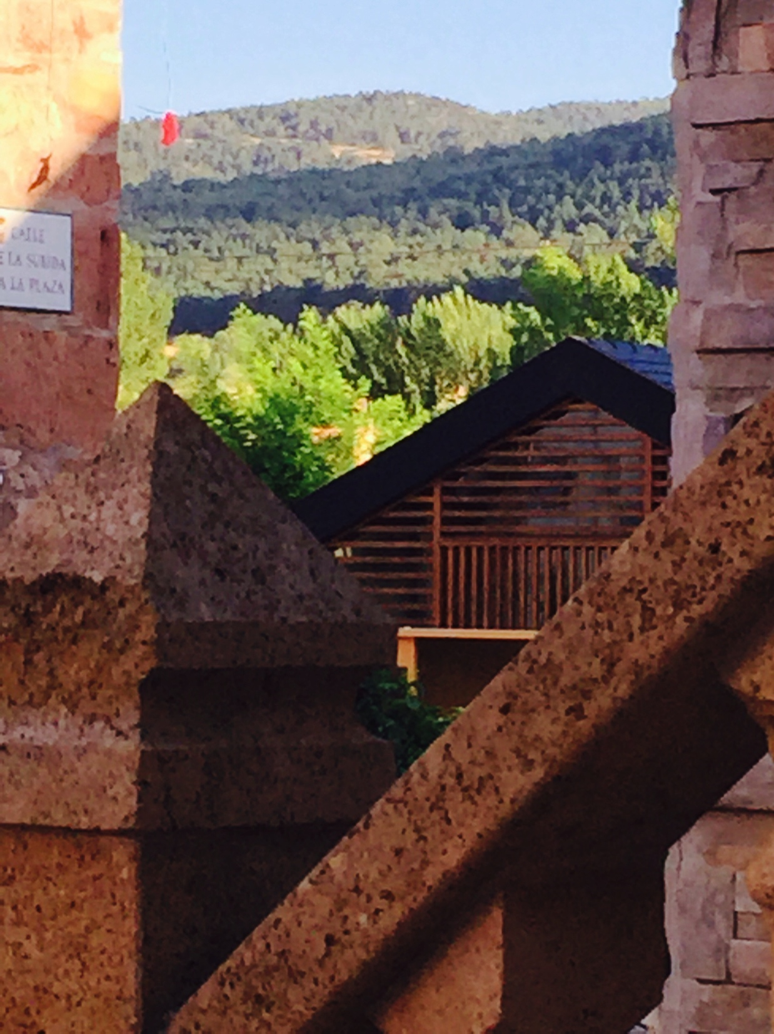
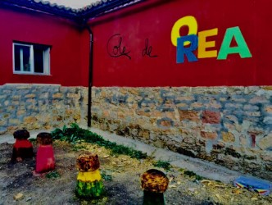
ACTITUD para atender la realidad rural

Slide 7
COMPRENSIÓN DE LA REALIDAD RURAL
Empoderamiento de la sociedad.
Cambio de mentalidad: el mundo rural SI es rentable para nuestra sociedad. Es rentable social, ambiental y económicamente
Adaptación de la legislación y la fiscalidad a nuestra realidad.
Formación específica de los profesionales que desarrollan su actividad en nuestros municipios.
Ubicación de administraciones con competencias rurales en el entorno rural.
Descentralización de los servicios.
Adaptación de la educación al entorno potenciando el autoempleo.

Slide 8
Los grupos de acción local QUE GESTIONAN FONDOS LEADER DEBERÍAN
Ser la herramienta más potente con que contamos los territorios rurales.
Tener un protocolo de trabajo ágil, que se pusiera en marcha en torno a una persona que quiere emprender.
Ser i_ GAL, con la i de Investigar, identificar, idear, inventar, intuir, innovar, iluminar, impactar, impregnar, implementar, intensificar, importar, incesar, insistir, intervenir, inspirar, instar, influir, integrar, interconectar, interesar, involucrar, implicar, impulsar, imaginar, informar y además formar…

Slide 9
AMENAZAS
ENDÓGENAS

Slide 10
ACTITUD con la afrontamos el futuro

Slide 11
¿POR QUÉ NUESTROS PUEBLOS SON EL LUGAR DONDE SOÑAMOS VOLVER?

Slide 12
NUESTRA MAYOR ALIADA
PARA MODIFICAR LA
ACTITUD ES LA
IMAGINACIÓN

Slide 13
¿CÓMO SE alimenta LA IMAGINACIÓN?
- CON FORMACIÓN
- CON INFORMACIÓN
Para ambas los Grupos de Acción Local son herramientas valiosísimas.
Aunque no están exentos del mayor problema que tenemos en nuestros territorios:
La Actitud…

Slide 14

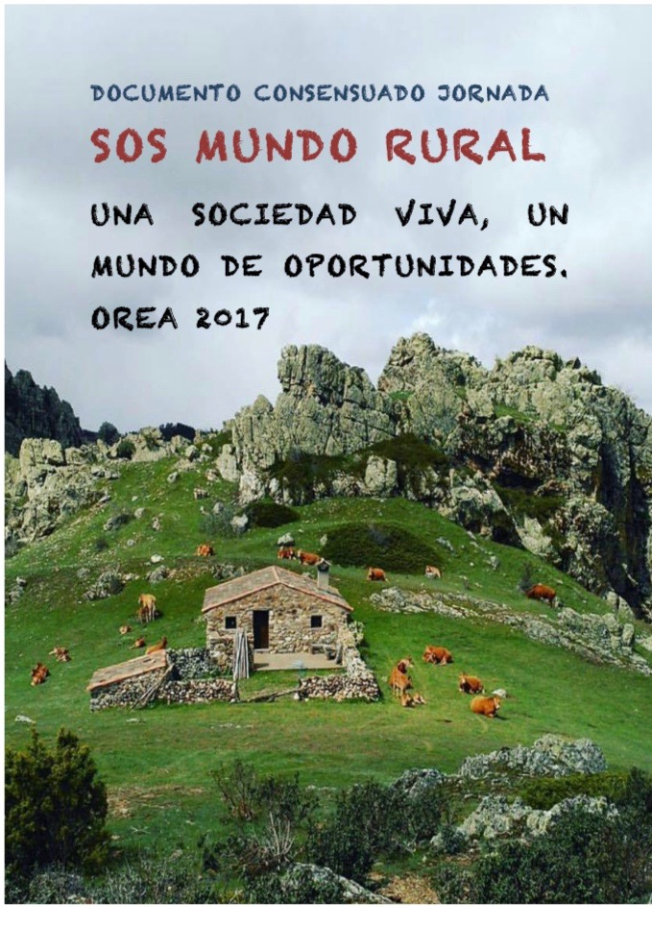
S.O.S. MUNDO RURAL

Slide 15
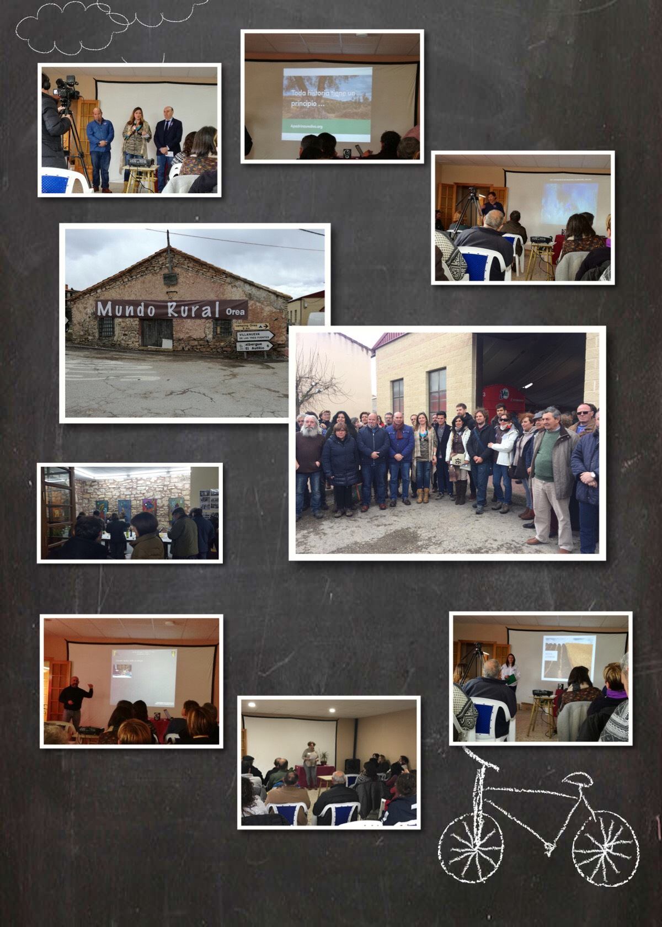

Slide 16
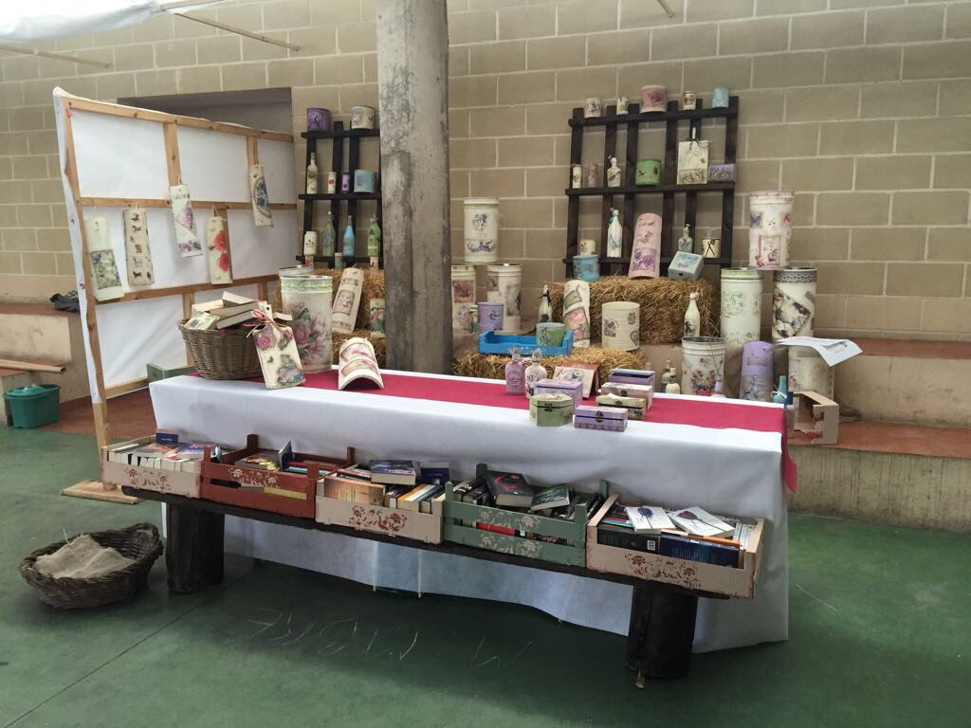
Mujeres

Slide 17


Slide 18
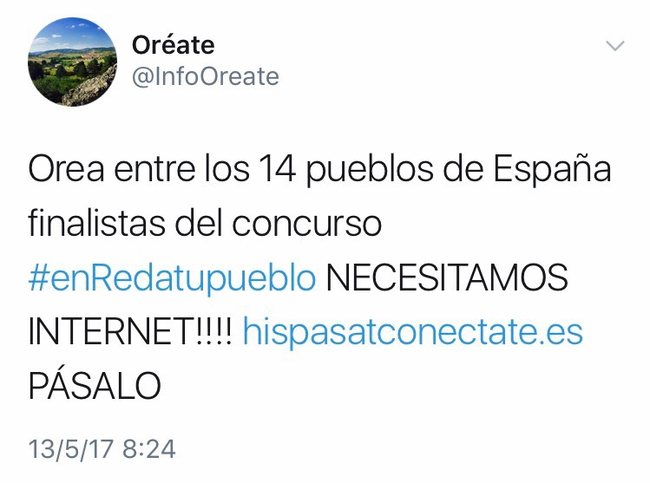

Slide 19
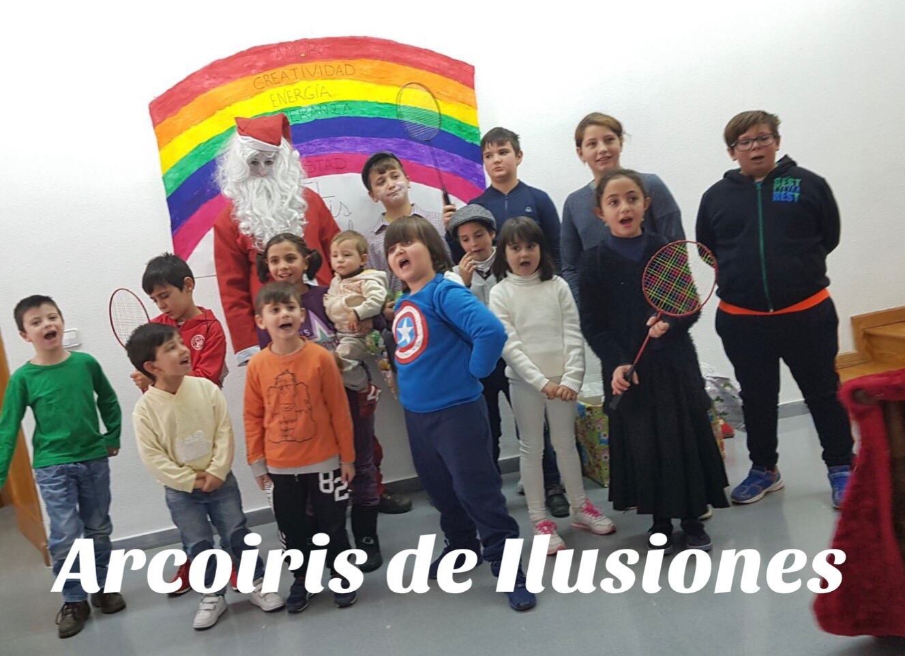
NUESTRO MAYOR TESORO
NUESTRO FUTURO

Slide 20
EL MEJOR REGALO QUE
PODEMOS HACERLE A
NUESTROS PEQUEÑOS ES DARLES
UN PUEBLO DONDE CRECER…

Slide 21
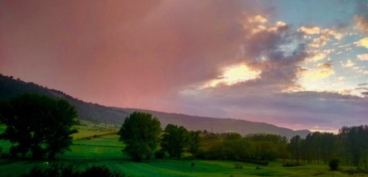
Orea color rosa “salmón”
Queremos ser el lugar en el que nuestr@s hij@s
decidan criar a l@s suy@s

Slide 22
EN OREA
CREEMOS EN EL PODER DE LAS PEQUEÑAS COSAS…

Slide 23
